Slide 1

Smix
Marek Soukup, Jonáš Bartoš, Patrik Kotner, Vít Smetánka, René Nezbeda, Matěj Karásek

Slide 2
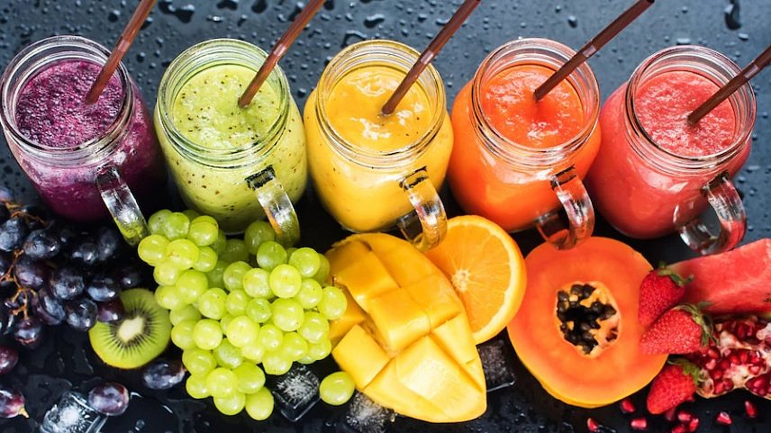

Chcete žít zdravě a přitom si neubírat radosti?
Vytvořte si vlastní ovocné smoothie v našich…
SMIX
MATECH

Slide 3
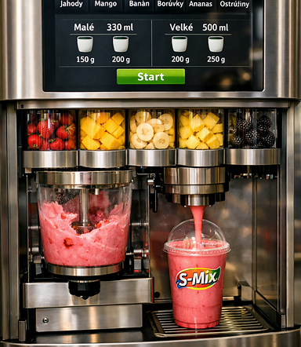
Jak to celé funguje?
Najděte vám nejbližší Smix-mat
Zvolte si velikost kelímku
Vyberete si, co chcete ve svém smoothie (ovoce, typ mléka, arašídové máslo, proteinový prášek a spoustu dalšího)
Nechte se osvěžit!

Slide 4

Právní forma a založení
Forma: s.r.o.
Společníci: 6 členů
Bankovní účet: společný
Vložíme základní kapitál 42 000Kč (každý 7 000kč)
Živnostenský úřad: volná živnost (výroba, obchod či služby)

Slide 5

A nyní náš
byznys plán
Fáze 1, Fáze 2, Fáze3

Slide 6
Fáze 1 – Start s prodejními automaty
Cíl: Úspěšný provoz jednoho prodejního automatu
Zisk
Prodané kusy / měsíc | 400 ks
Prodejní cena / ks | 69 Kč
Hrubý obrat (4 várky) | 27 600 Kč
Náklady (fixní + var.) | 20 500 Kč
Čistý zisk | ~7 100 Kč - daně
Za počáteční kapitál 42 000 Kč pořídíme již opotřebený prodejní automat vybavený chladící jednotkou za 30 000 Kč
V tomto automatu budeme prodávat předem namixované smoothie (domácí výroba)
Ten bude tvořit náš profit v celé první fázi
Umístění: Prior, Most
Položka
Hodnota
Náklady / měsíc
Položka | Kč / měsíc
Nájem místa | 3 500 Kč
Elektřina | 2 000 Kč
Branding (jednorázově) | 2 000 Kč
Suroviny (1 várka 100 ks) | 3 000 Kč
Celkem / várku | 8 500Kč
Položka
Kč / měsíc

Slide 7
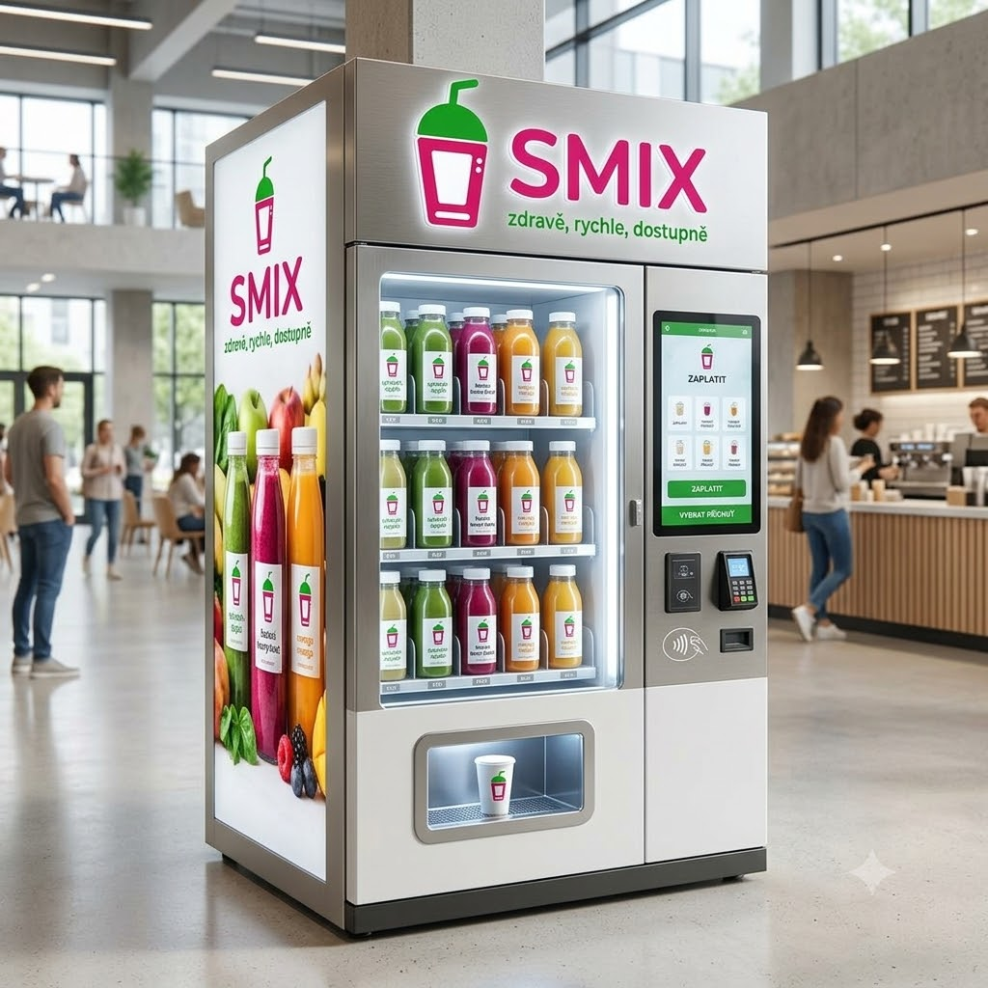
Fáze 2 – Škálování prodejních automatů
Cíl: Získat kapitál na vývoj vlastního automatu
Jakmile budeme úspěšně provozovat jeden automat, všechny výdělky investujeme do nákupu dalšího
Takto se naše společnost bude efektivně rozrůstat i do jiných měst v ČR
Přestože nás je zatím jen šest, brzy budeme potřebovat zaměstnance na doplňování surovin do automatů na smoothie. Pro začátek oslovíme úřad práce, který poskytuje finanční podporu na vytváření pracovních míst
Tato fáze je extrémně důležitá, protože potřebujeme vybudovat solidní přijem v řádech statisíců na vývoj vlastního automatu. Také potřebujeme působit důvěryhodně pro banku od které si vezmeme investiční úvěr 3 000 000kč, který doplníme o 2 000 000kč z našetřených zisků

Slide 8
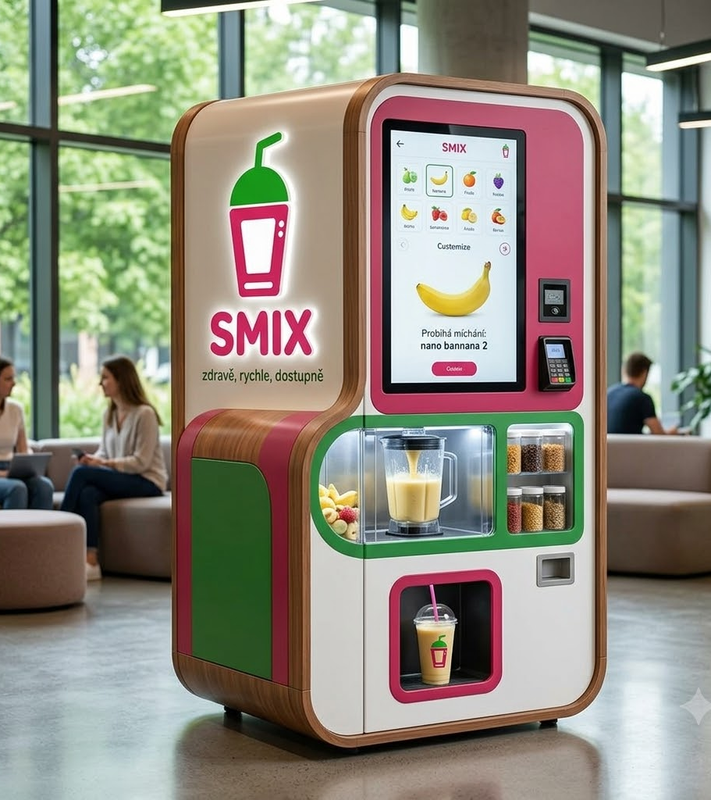
Fáze 3 – Smix-maty ultra
Cíl: Úplné zaměření na Smix-maty, expanze po Evropě
Po získání potřebných peněz na vývoj navážeme spolupráci s jinou firmou která by byla schopna náš nápad zrealizovat.
Jakmile bude Smix-mat ultra hotový vyrobíme alespoň 3 které rozmístíme do velmi frekventovaných lokací v centru Prahy, abychom z nich měli co největší návrat.
Společně z příjmem prodejních automatů budeme vyrábět více a více Smix-matů ultra, které postupně začneme rozmisťovat na Západ, kde jsou potenciální výdělky násobně vyšší než pouze u nás

Slide 9

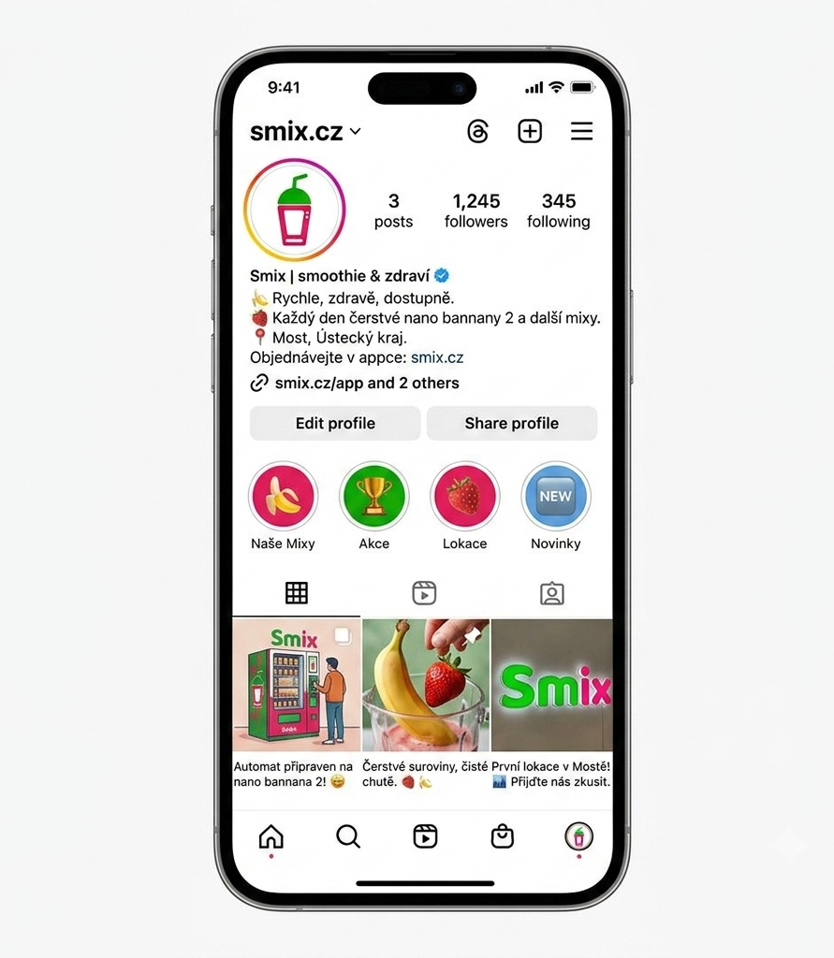
Marketing
Obrovský důraz na marketing
Propagace skrze sociální sítě – Instagram, YouTube, TikTok
Cíl není prodat smoothie, nýbrž vyvolat ve člověku dobrý vztah k naší značce a k našemu vedení.
Spolupráce se známými infulencery
Cílová skupina: mladí lidé

Slide 10
Rozdělení rolí
Rozdělení pozic v Smix s.r.o.
Marek Soukup
Jonáš Bartoš
Jednatel / koordinátor
Právní zástupce
Dohled nad chodem firmy, řešení sporů a organizace členů
Jednání s úřady, řešení právních záležitostí
Patrik Kotner
Vít Smetánka
Účetní
Technik
Správa financí a obchodu
Koordinace doplňování, technický dohled
René Nezbeda
Matěj Karásek
Personalista
Vedoucí marketingu
Nábor zaměstnanců při expanzi (doplňovači, technici)
Správa soc. sítí, propagace, tvorba obsahu
Všechny pozice jsou rovnocenné — zisk se dělí rovným dílem (podle podílu ve firmě).
Jonáš Bartoš: Právní jednání za firmu před úřady a při právních problémech (např. vandalismus automatu či krádež)
Patrik Kotner: Personální zastupování firmy při náboru zaměstnanců (např. při expanzi noví doplňovači nebo instalatéři)
Marek Soukup: Správa úkonů všech členů firmy (také řešení případných konfliktů či neshod mezi členy firmy)
Vít Smetánka: Velitel marketingové kampaně (propagace naší firmy a správa jejích profilů na sociálních sítích)
René Nezbeda: Účetní (správa financí a vedení účetnictví naší firmy
- Všechny tyto pozice jsou si rovny a mají právo na rovný podíl ze zisku firmy, pokud se podílely na původním financování

Slide 11

Děkujeme za pozornost!
Team Smix
Nějaké otázky?

